Slide 1
Интегрированное занятие по математике и информатике
Тема: «Построение и преобразование графиков функций»

Slide 2
Цели:
продемонстрировать возможности использования программы Excel при построение графиков;
с помощью программы Excel исследовать зависимость преобразования графиков функций от коэффициентов;
установить влияние преобразований на свойства функции;
показать междисциплинарную связь математики и информатики.

Slide 3
Актуализация знаний

Slide 4
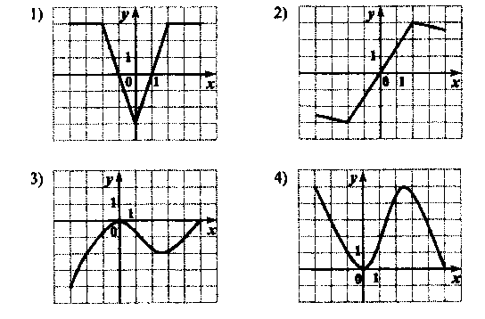
Вопрос № 1: Укажите номер графика четной функции.

Slide 5
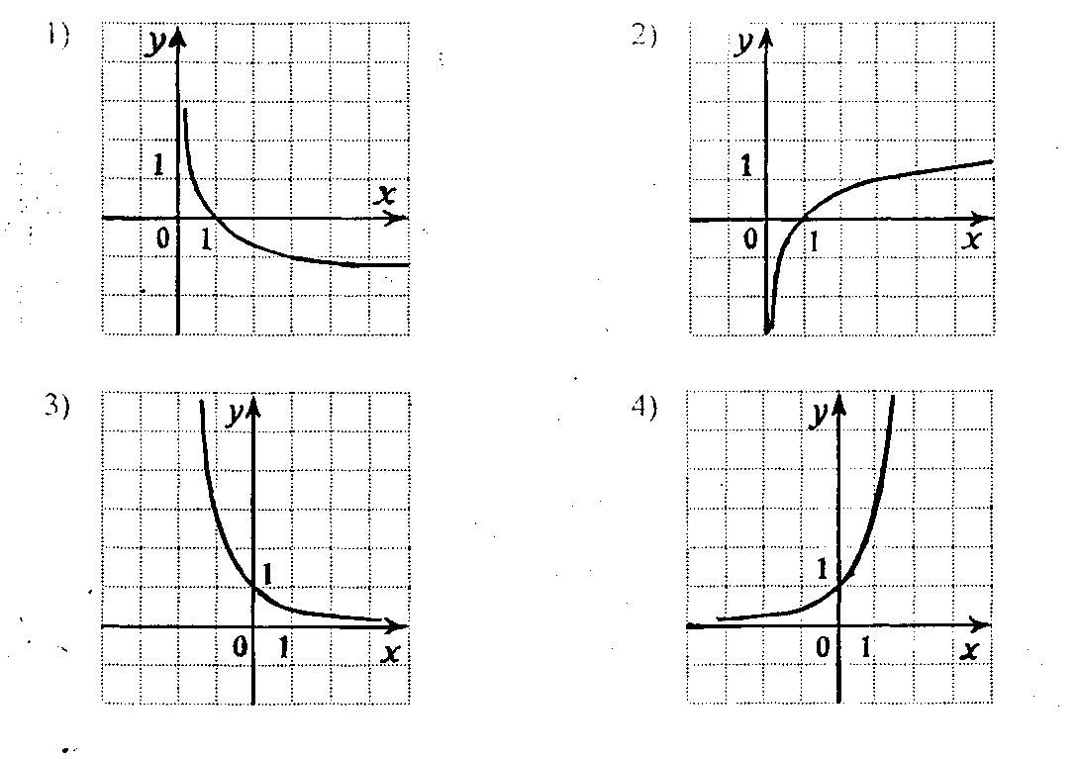
Вопрос № 2: Укажите номер графика возрастающей функции.

Slide 6
Вопрос № 3: График какой функции изображен: 1) y = sin x 2) y = cos x 3) y = tg x 4) y = ctg x

Slide 7
Вопрос № 4: Укажите номер графика показательной функции.

Slide 8
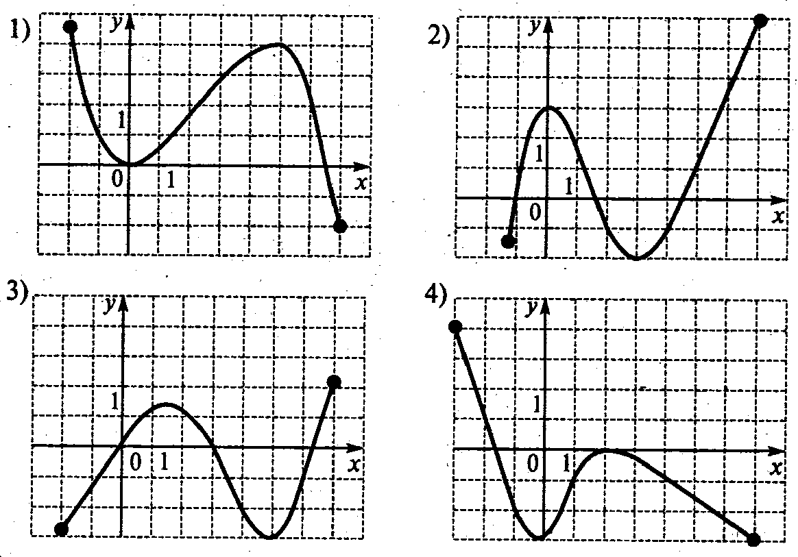
Вопрос № 5: Укажите номер графика функции, где f(x)>0 при х (0; 6,5).

Slide 9
Роль графиков функции при освоении специальности «Организация перевозок и управление на транспорте»

Slide 10
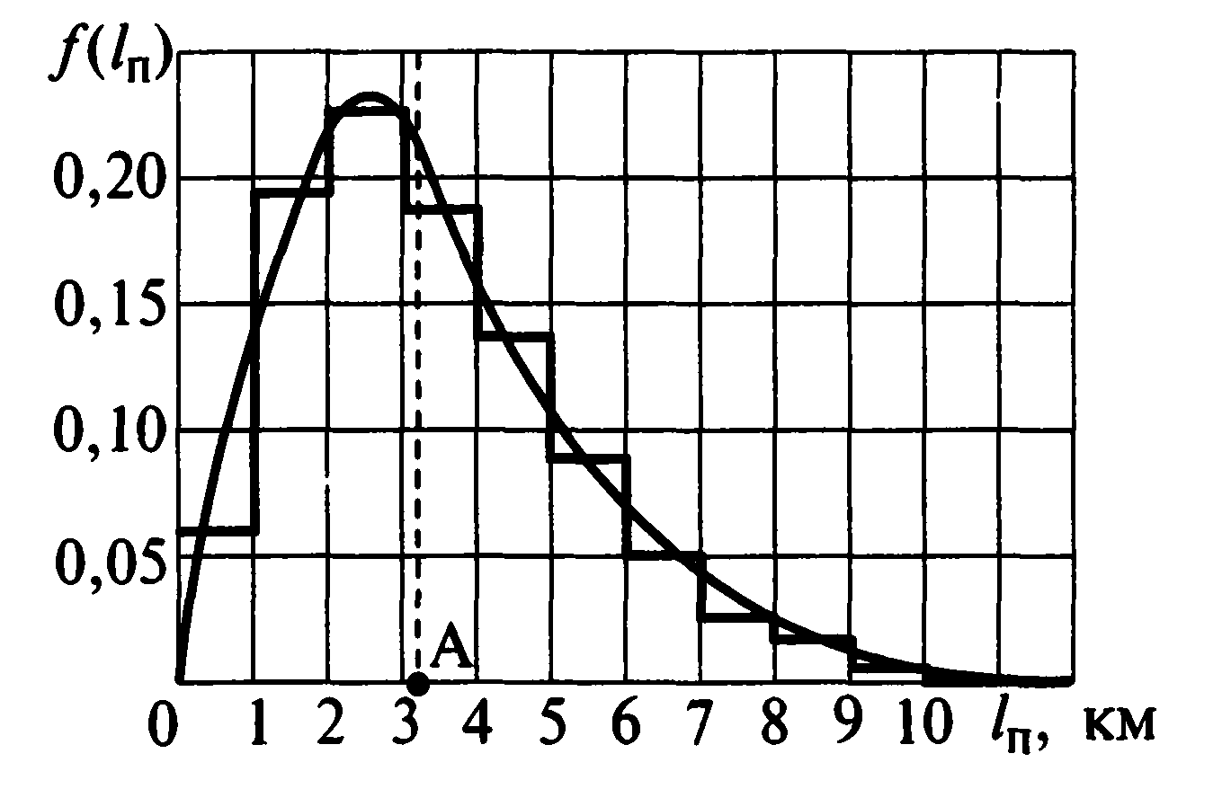
Распределение поездок пассажиров по дальности городского маршрута

Slide 11
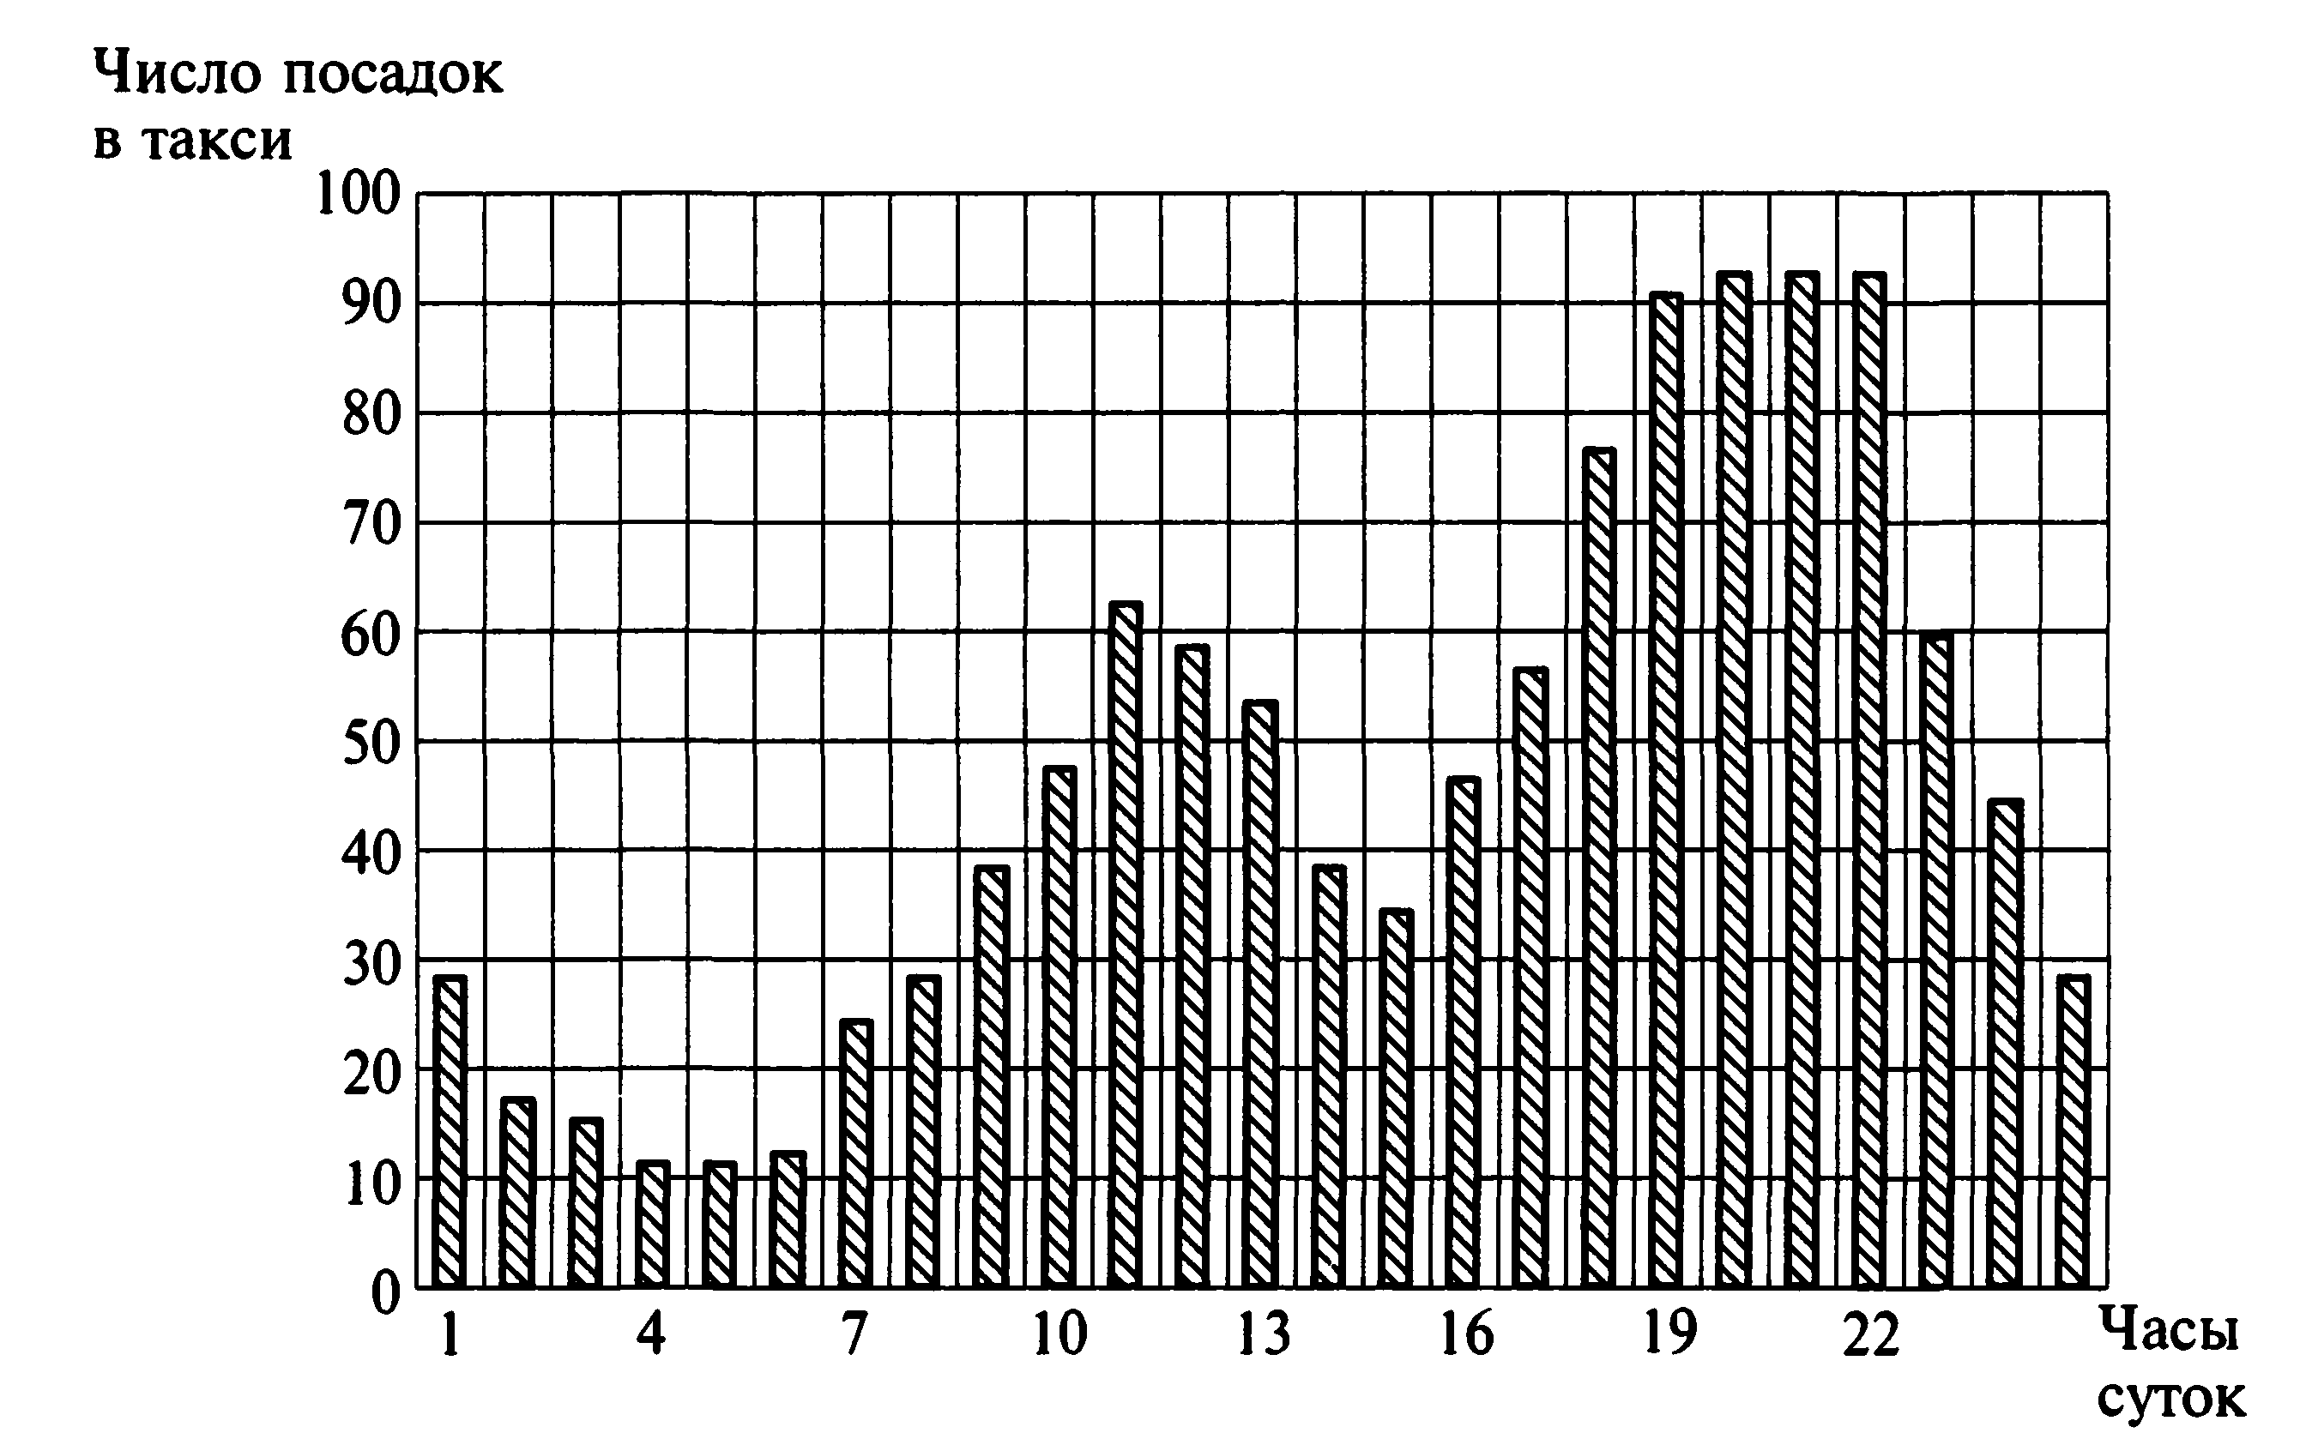
Зависимость спроса на такси от времени суток

Slide 12
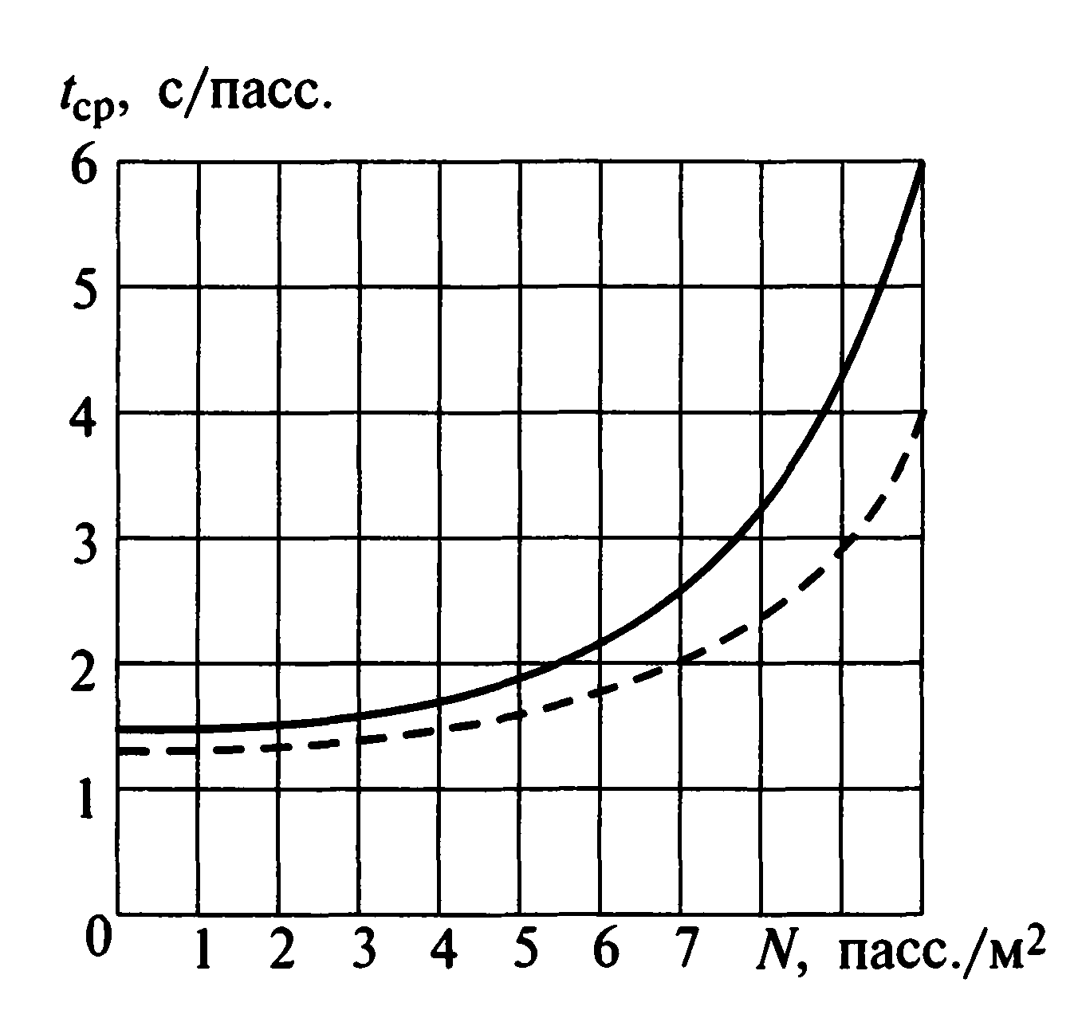
Зависимость времени посадки от наполнения салона автобуса

Slide 13
Производительность грузового автомобиля
q_{н} - грузоподъемность
γ - коэффициент грузоподъемности кузова
Vт – техническая скорость
β – коэффициент применения автосистем
lе – длина одной поездки
tп-р - время погрузки/разгрузки

Slide 14
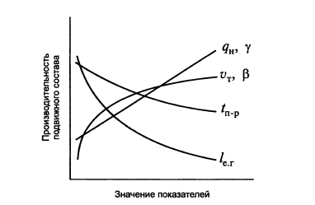
Производительность грузового автомобиля от различных показателей

Slide 15
Как влияют коэффициенты на преобразование графиков функций и их свойства?
q_{н} - грузоподъемность
γ - коэффициент грузоподъемности кузова
Vт – техническая скорость
β – коэффициент применения автосистем
lе – длина одной поездки
tп-р - время погрузки/разгрузки

Slide 16
Практическая работа с элементами исследования

Slide 17
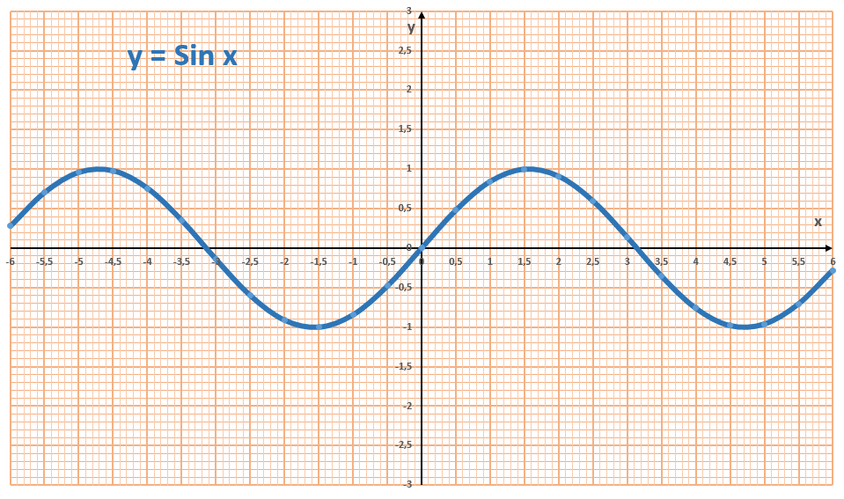
Задание №1: Постройте график функции у= sin x на 5 листах в программе Excel на заданном отрезке [-6;6] с указанным шагом 0,5

Slide 18
Задание №2 Построение и исследование графика функции у= k f(x) при k>1 при 0<k<1

Slide 19
На листе №1 На одной координатной плоскости постройте графики функций: у = sin x и у = 3sin x на отрезке [-6; 6] шаг 0,5 Сравните расстояния вдоль оси OY

Slide 20
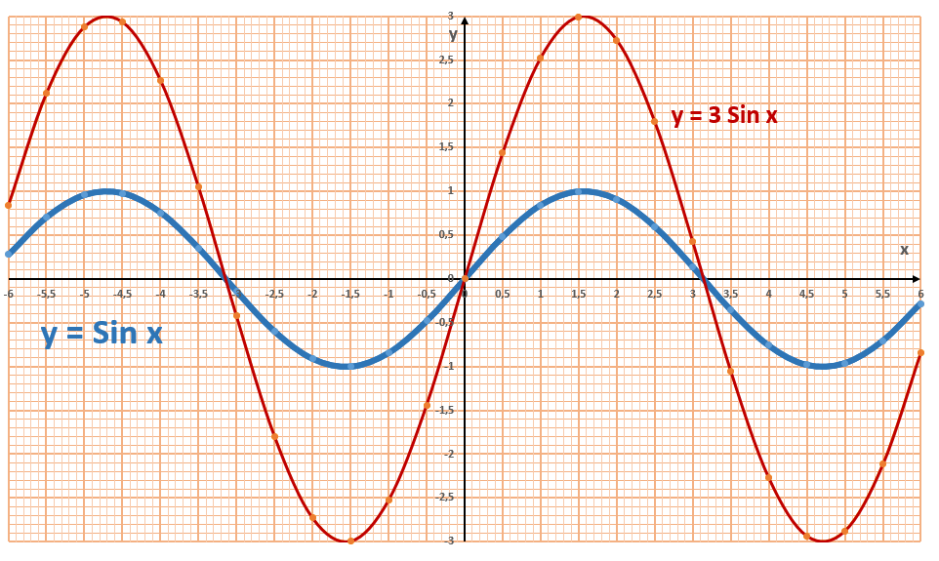
у = sin x и у = 3sin x

Slide 21
На шаблоне № 1 построить у=2 sin x

Slide 22
Растяжение вдоль оси ОY
Чтобы построить график функции у=kf(x) при k>1 нужно:
расстояние вдоль оси ОY
растянуть в k раз.

Slide 23
На листе №2 На одной координатной плоскости постройте графики функций: у = sin x и у = 1/3 sin x на отрезке [-6; 6] шаг: 0,5 Сравните расстояния вдоль оси OY

Slide 24
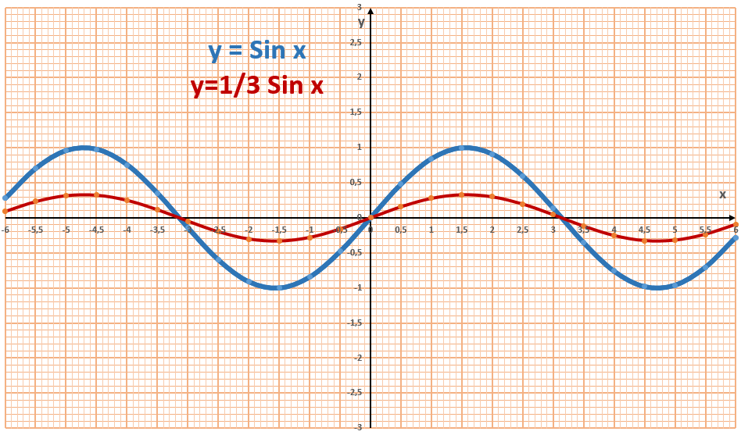
у= sin x и у= 1/3 sin x

Slide 25
На шаблоне №1 постройте у=1/2 sin x

Slide 26
Сжатие вдоль оси ОY
Чтобы построить график функции у=kf(x) при 0<k<1 нужно:
расстояние вдоль оси ОY сжать в k раз.

Slide 27
Свойства | у=kf(x) | у=f(nx) | у=f(x+m) | у=f(x) +t
1) Область определения D(x).
2) Область значений Е(у)
3) Точки пересечения с осями: - с осью ОХ (нули функции)
- с осью ОY
4) Четность, нечетность функции
5)Промежутки знакопостоянства
6 ) Промежутки монотонности
7) Экстремумы функции
8) Наибольшее и наименьшее значение функции
9) Период функции

Slide 28
Свойства | у=kf(x) | у=f(nx) | у=f(x+m) | у=f(x) +t
1) Область определения D(x).
2) Область значений Е(у) | +
3) Точки пересечения с осями: - с осью ОХ (нули функции)
- с осью ОY | +
4) Четность, нечетность функции
5)Промежутки знакопостоянства
6 ) Промежутки монотонности
7) Экстремумы функции
8) Наибольшее и наименьшее значение функции | +
9) Период функции

Slide 29
Задание №3 Построение и исследование графика функции у= f(nx) n>1 0<n<1

Slide 30
На листе №3 На одной координатной плоскости постройте графики функций: у = sin x и у = sin 4x на отрезке [-3; 3] шаг: 0,25 Сравните расстояния вдоль оси OХ

Slide 31
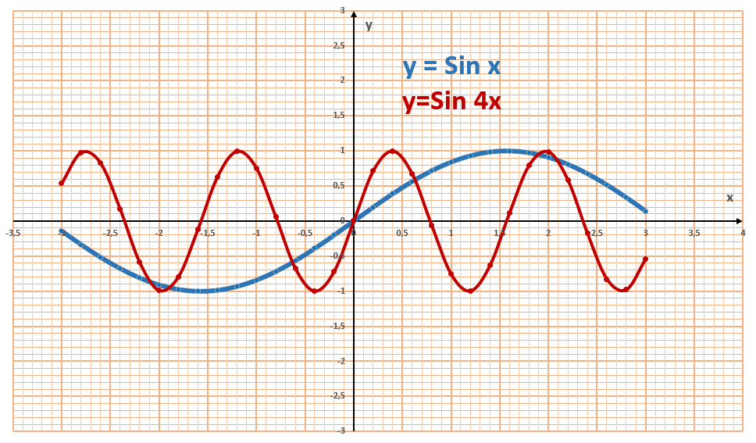
у = sin x и у= sin 4x

Slide 32
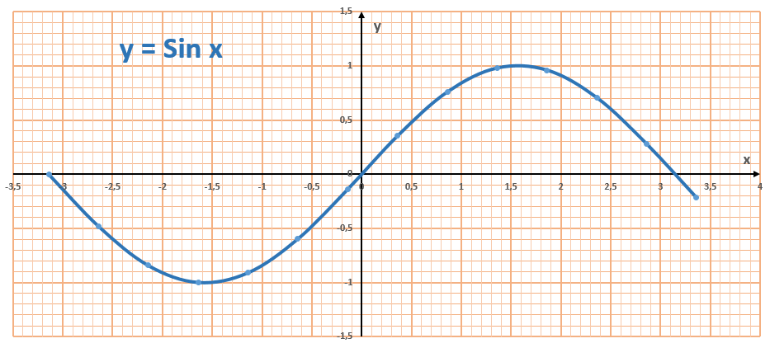
На шаблоне №2 постройте графики функций: у= sin x и у= sin 2x

Slide 33
Сжатие вдоль оси ОX
Чтобы построить график функции у=f(nx) при n>1 нужно:
расстояние вдоль оси ОX сжать в n раз.

Slide 34
На листе №4 На одной координатной плоскости постройте графики функций: у = sin x и у = sin 1/2x на отрезке [-6; 6] шаг: 0,5 Сравните расстояния вдоль оси OХ

Slide 35
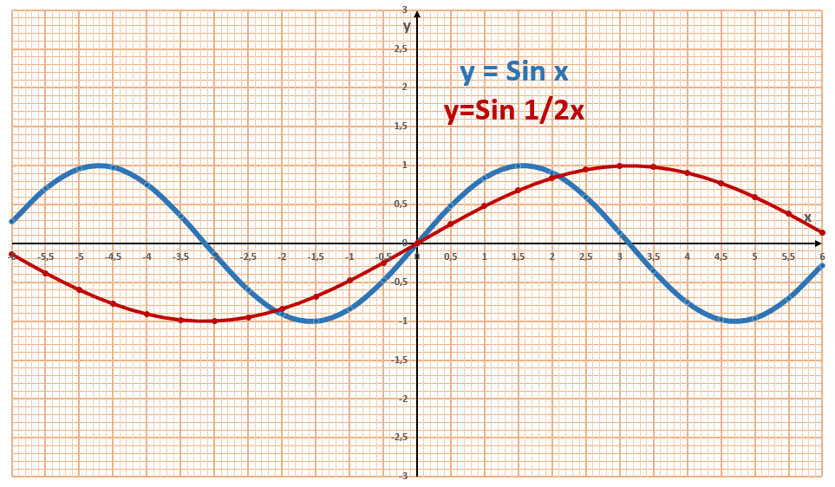
у = sin x и у = sin 1/2x

Slide 36
Растяжение вдоль оси ОX
Чтобы построить график функции у=f(nx) при 0<n<1 нужно:
расстояние вдоль оси ОX растянуть в n раз.

Slide 37
Свойства | у=kf(x) | у=f(nx) | у=f(x+m) | у=f(x) +t
1) Область определения D(x).
2) Область значений Е(у) | +
3) Точки пересечения с осями: - с осью ОХ (нули функции)
- с осью ОY | +
4) Четность, нечетность функции
5)Промежутки знакопостоянства
6 ) Промежутки монотонности
7) Экстремумы функции
8) Наибольшее и наименьшее значение функции | +
9) Период функции

Slide 38
Свойства | у=kf(x) | у=f(nx) | у=f(x+m) | у=f(x) +t
1) Область определения D(x). |  | +
2) Область значений Е(у) | +
3) Точки пересечения с осями: - с осью ОХ (нули функции) |  | +
- с осью ОY | +
4) Четность, нечетность функции
5)Промежутки знакопостоянства |  | +
6 ) Промежутки монотонности |  | +
7) Экстремумы функции |  | +
8) Наибольшее и наименьшее значение функции | +
9) Период функции |  | +

Slide 39
Задание 4 Построение и исследование графика функции у= f(x+m) +р

Slide 40
На листе №5 На одной координатной плоскости постройте графики функций: у = sin x и у = sin (x-0,5) у = sin (x+0,5) на отрезке [-6; 6] шаг: 0,5

Slide 41
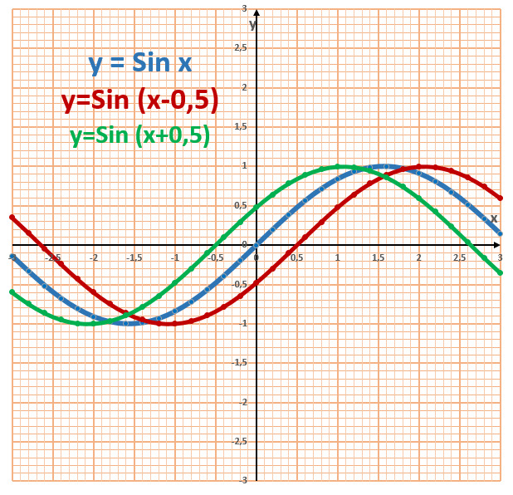
у= sin x и у= sin(x-0,5) у= sin(x+0,5)

Slide 42
Сдвиг вдоль оси ОX
Чтобы построить график функции у=f(x+m) нужно:
при m<0 сдвинуть график функции на m единиц вправо;
при т>0 влево.

Slide 43
На листе №5 На одной координатной плоскости постройте графики функций: у = sin x и у = sin x + 2 у = sin x - 2 на отрезке [-6; 6] шаг: 0,5

Slide 44
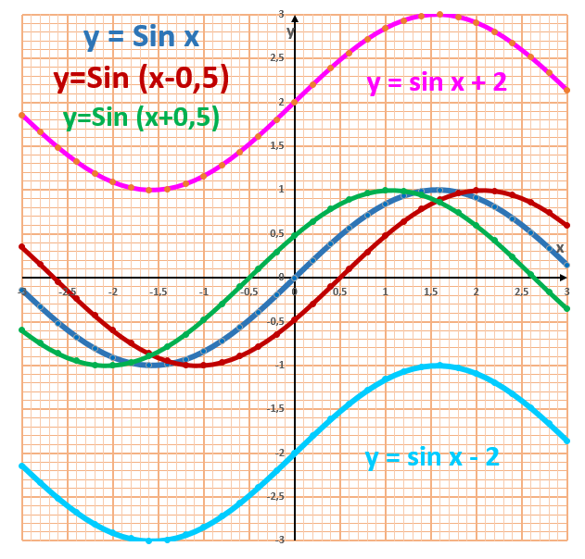
Графики функций: у= sin x - 2 у= sin x +2

Slide 45
Сдвиг вдоль оси ОY
Чтобы построить график функции у=f(x)+t нужно:
при t<0 сдвинуть график функции на t единиц вниз;
при t>0 вверх.

Slide 46
Определите какие свойства функции изменились при преобразовании? Заполните таблицу самостоятельно.

Slide 47
Свойства | у=kf(x) | у=f(nx) | у=f(x+m) | у=f(x) +t
1) Область определения D(x). |  | + | +
2) Область значений Е(х) | + |  |  | +
3) Точки пересечения с осями: - с осью ОХ (нули функции) |  | + | + | +
- с осью ОY | + |  | + | +
4) Четность, нечетность функции |  |  | + | +
5)Промежутки знакопостоянства |  | + | + | +
6 ) Промежутки монотонности |  | + | +
7) Экстремумы функции |  | + | +
8) Наибольшее и наименьшее значение функции | + |  |  | +
9) Период функции |  | +

Slide 48
Проверочная работа
Выполните задание. Оцените степень усвоения материала по каждому заданию (в баллах).
«0 баллов» – Ничего не понятно, задание сделать не смогу.
«1 балл» - Теоретически понятно, практически применить не смогу.
«2 балла» - Все понятно, задание выполнил верно.
Подведите итоги.

Slide 49
Рефлексия, подведение итогов

Slide 50
Домашнее задание
Уравнение гармонического колебания маятника:
у = 0,4 cos (2 t-π). Найти амплитуду и период колебаний. Определить смещение точки через 0,5 с.
Построить график колебаний.
Проверить результат с помощью программы Excel.

